Slide 1
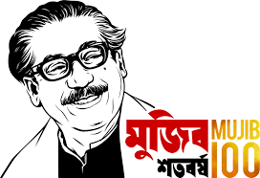
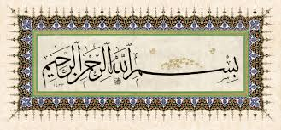
শ্রদ্ধা
প্রভাষক মো: রোকন উদ্দিন, হাফছা মজুমদার মহিলা ডিগ্রী কলেজ,সিলেট
Notes:
মো: রোকন উদ্দীন, হাফছা মজুমদার মহিলা ডিগ্রী কলেজ,জকিগন্জ,সিলেট। মোবাইল: ০১৭৫১২৩২১৯৮

Slide 2
Notes:
মো: রোকন উদ্দীন, হাফছা মজুমদার মহিলা ডিগ্রী কলেজ,জকিগন্জ,সিলেট। মোবাইল: ০১৭৫১২৩২১৯৮

Slide 3
শিক্ষক পরিচিতি
মো: রোকন উদ্দীন
বি এ (অনার্স), এমএ
প্রভাষক
হাফছা মজুমদার মহিলা ডিগ্রী কলেজ
জকিগন্জ,সিলেট।
মোবাইল: ০১৭৫১২৩২১৯৮
ইমেইল: rokunuddin1983@gmail.com
শিক্ষক বাতায়ন: mdrokun985@gmail.com
FB: Rokun bin hamid
Notes:
মো: রোকন উদ্দীন, হাফছা মজুমদার মহিলা ডিগ্রী কলেজ,জকিগন্জ,সিলেট। মোবাইল: ০১৭৫১২৩২১৯৮

Slide 4
পাঠ পরিচিতি
ইসলামের ইতিহাস ও সংস্কৃতি (২য়পত্র)
শ্রেণিঃ দ্বাদশ
অধ্যায়ঃ ৬ষ্ঠ
পাঠের শিরোণামঃ
স্বাধীন সার্বভৌম বাংলাদেশের অভ্যূদয়
(The Emergence of Independent and Sovereign Bangladesh.)
সময়ঃ ৫০ মিনিট
তারিখঃ ১৯.০৩.২০২১
Notes:
মো: রোকন উদ্দীন, হাফছা মজুমদার মহিলা ডিগ্রী কলেজ,জকিগন্জ,সিলেট। মোবাইল: ০১৭৫১২৩২১৯৮

Slide 5
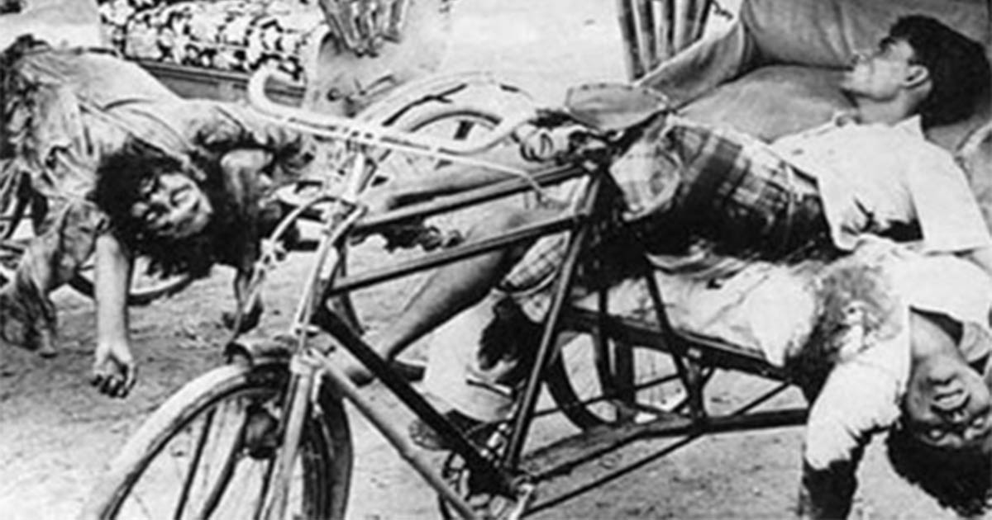
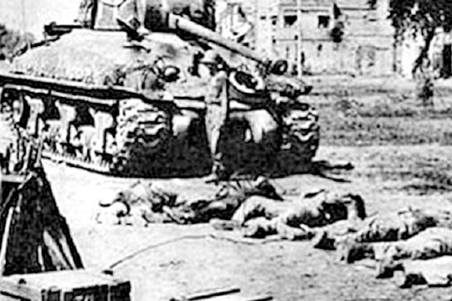
পূর্ব জ্ঞান যাচাই…..
Notes:
মো: রোকন উদ্দীন, হাফছা মজুমদার মহিলা ডিগ্রী কলেজ,জকিগন্জ,সিলেট। মোবাইল: ০১৭৫১২৩২১৯৮

Slide 6
আজকের পাঠের বিষয়------
২৫ মার্চের গণহত্যা ও স্বাধীনতা ঘোষনা
Notes:
মো: রোকন উদ্দীন, হাফছা মজুমদার মহিলা ডিগ্রী কলেজ,জকিগন্জ,সিলেট। মোবাইল: ০১৭৫১২৩২১৯৮

Slide 7
Notes:
মো: রোকন উদ্দীন, হাফছা মজুমদার মহিলা ডিগ্রী কলেজ,জকিগন্জ,সিলেট। মোবাইল: ০১৭৫১২৩২১৯৮

Slide 8
শিখন ফল
এই পাঠশেষে শিক্ষার্থীরা…
১.১৯৭১ সালের ২৫ মার্চের গণহত্যা সম্পর্কে বলতে পারবে।
২. ২৫ মার্চের কালরাত সম্পর্কে বর্ণনা করতে পারবে।
৩. অপারেশন সার্চ লাইট সম্পর্কে বিবরন দিতে পারবে।
৪. পাক-সেনাবাহিনীর নির্মম ও নিষ্ঠুর হত্যাকান্ড, পাসবিক নির্যাতন সম্পর্কে বর্ণনা দিতে পারবে।
Notes:
মো: রোকন উদ্দীন, হাফছা মজুমদার মহিলা ডিগ্রী কলেজ,জকিগন্জ,সিলেট। মোবাইল: ০১৭৫১২৩২১৯৮

Slide 9
২৫ মার্চের গণহত্যা
ভূমিকা-পূর্বপাকিস্তান তথা সমগ্র পাকিস্তানের চরম রাজনৈতিক সংকট নিরসনে মুজিব-ইয়াহিয়া বৈঠকের ধারাবাহিকতায় ২২ মার্চ ১৯৭১ মুজিব-ইয়াহিয়া ও ভুট্টোর মধ্যে ৭৫ মিনিট ব্যাপি এক বৈঠক অনুষ্ঠিত হয়। এটাই ছিল সর্বপ্রথম তিনজনের মধ্যে ত্রিপক্ষীয় আলোচনা। বৈঠকে পরস্পরের মাঝে ফলাফল সম্পর্কে আশাবাদ ব্যাক্ত করা হলেও ‘’পাকিস্তানের সংহতি বিনষ্ট হবে’’ ইত্যাদি অজুহাতে পশ্চিমা শাসকগোষ্ঠী অকারণে সিদ্ধান্তহীনভাবে সময় ক্ষেপণ করতে থাকেন। যা হোক, ২৫ মার্চ ছিল পাকিস্তানের সামরিক শাসকদের সর্বশেষ সিদ্ধান্ত গ্রহণের দিন। আওয়ামী লীগ নেত্রীবৃন্দকে বলা হয় যে, লে-জেনারেল পিরজাদা ২৫ মার্চ বিকেলে তাঁদেরকে ক্ষমতা হস্তান্তরের চুড়ান্ত অধিবেশনে যোগদানের জন্য খবর দেবেন। কিন্তু ভাগ্যের নির্মম পরিহাস সে খবর আর কখনও আসেনি বরং সেদিন সন্ধ্যা ঘনিয়ে আসার পূর্বেই প্রসিডেন্ট ইয়াহিয়া গোপনে করাচি চলে যান। যাবার প্রাক্কালে তিনি জেনারেল টিক্কা খানকে পূর্ব পাকিস্তানে গণহত্যা চালাবার প্রয়োজনীয় নির্দেশ প্রদান করে যান। সেই নির্দেশ মোতাবেক ২৫ মার্চ শুরু হয় এক বর্বরোচিত গণহত্যা।
Notes:
মো: রোকন উদ্দীন, হাফছা মজুমদার মহিলা ডিগ্রী কলেজ,জকিগন্জ,সিলেট। মোবাইল: ০১৭৫১২৩২১৯৮

Slide 10
গণহত্যা
১৯৭১ সালের ২৫ মার্চ মধ্যরাতে বাংলা তথা পৃথিবীর ইতিহাসে একটি কলংকজনক অধ্যায়ের সূচনা হয়। সে সময় পাকিস্তান সেনাবাহিনী পূর্বপাকিস্তানের নিরস্ত্র, নিরিহ স্বাধীনতাকামী সাধারণ জনগণের উপর হামলা করে এবং নির্বিচারে হত্যা যজ্ঞ চালায়। পাকিস্তান তাদের এ অভিযানের নাম দেয় ‘অপারেশন সার্চলাইট’। ২৫ মার্চ এ অভিযান পরিচালনা করলেও মূলত মার্চের প্রথম থেকেই তারা এ পরিকল্পনা করে। ১৬ই মার্চ থেকে বঙ্গবন্ধুর সাথে প্রহসনমুলক সমঝোতা বৈঠক শুরূ হয় আর অন্যদিকে জেনারেল টিক্কা খান, মেজর জেনারেল খাদিম হোসেন এবং রাওফরমান আলী অপারেশন সার্চ লাইট চুড়ান্ত করেন। ১৯ মার্চ বাঙালি সৈন্যদের নিরস্ত্রকরণ শুরু হয়। ঐ দিন জেনারেল ইয়াহিয়া খান তার সামরিক উপদেষ্টাদের নিয়ে ঢাকা ক্যান্টনমেন্টে সামরিক প্রস্তুতিকে পূর্ণাঙ্গ রুপ দেন। এ সময় প্রতিদিন ৬টি থেকে ১৭টি পর্যন্ত পি-আইয়ে ফ্লাইট বোয়িং ৭০৭ বিমান সৈন্য ও রসদ নিয়ে ঢাকা আসে এবং অসংখ্যা সৈন্য ও অস্ত্রশস্ত্র বোঝাই জাহাজ চট্টগ্রাম বন্দরে অপেক্ষা করে। সব প্রস্তুতি শেষে ২৫ মার্চ গণহত্যার জন্য বেছে নেয়া হয়। জেনারেল রাওফরমান আলীকে ঢাকা শহর অপারেশনের দায়িত্ব দেওয়া হয়।
Notes:
মো: রোকন উদ্দীন, হাফছা মজুমদার মহিলা ডিগ্রী কলেজ,জকিগন্জ,সিলেট। মোবাইল: ০১৭৫১২৩২১৯৮

Slide 11
২৫ মার্চের হত্যাকান্ড ও জনপ্রতিরোধ
বাঙালিদের হত্যা করার হুকুম জারি ইয়াহিয়া খান ২৫ মার্চ রাতে ঢাকা ত্যাগ করেন। শুরু হয় ইতিহাসের বর্বরতম হত্যাকান্ড। সমস্ত হিংস্রতা ও উন্মত্ততা দিয়ে নিরস্ত্র বাঙালির উপর ঝাপিয়ে পড়ে পকিস্তানি সেনাবাহিনী। ঢাকা বিশ্ববিদ্যালয়ের হল গুলোতে প্রথম আক্রমন শুরু করে গভির রাতে। জহুরুল হক হল,জগন্নাথ হল, রোকেয়া হলে চালায় হত্যা ও পাশবিক নির্যাতন। ২৫ মার্চ রাতে একই ভাবে গণহত্যা চালিয়েছিল পুরো ঢাকা শহরে ও দেশের অন্যান্য জায়গায়।
পাকবাহিনীর এ হত্যা ও হামলার ফল হয় উলটো। ঢাকার নিরস্ত্র জনগনের বিরুদ্ধে এ অঘোষিত যুদ্ধের প্রতিবাদে বাংলাদেশে স্বাধীনতা যুদ্ধ শুরু হয়। পাকবাহিনী ২৫ মার্চ রাত ১টা ১০ মিনিটে বঙবন্ধু শেখ মুজিবকে বন্দি করে গোপনে পশ্চিম পাকিস্তানে নিয়ে যায়। বিদেশি পত্রপত্রিকায় তাঁর বন্দি হওয়ার খবর প্রকাশিত হয়।
Notes:
মো: রোকন উদ্দীন, হাফছা মজুমদার মহিলা ডিগ্রী কলেজ,জকিগন্জ,সিলেট। মোবাইল: ০১৭৫১২৩২১৯৮

Slide 12
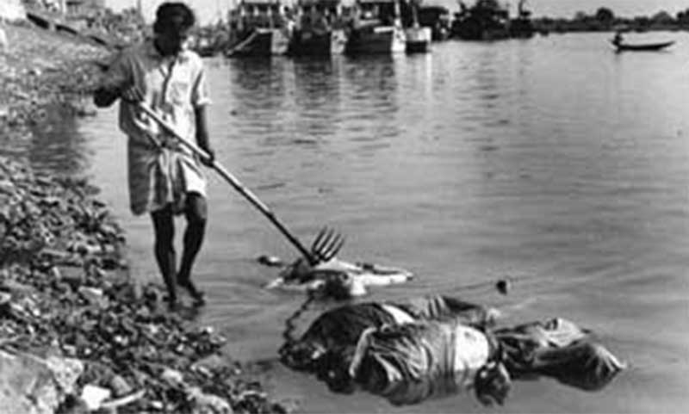
অপারেশন সাচ লাইট

Slide 13
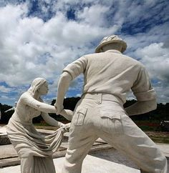
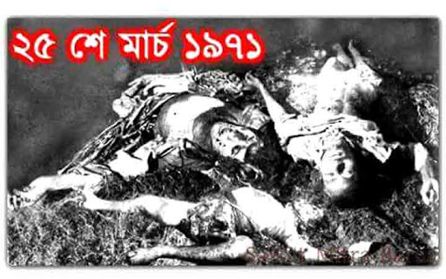
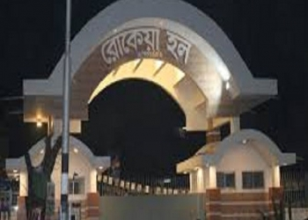
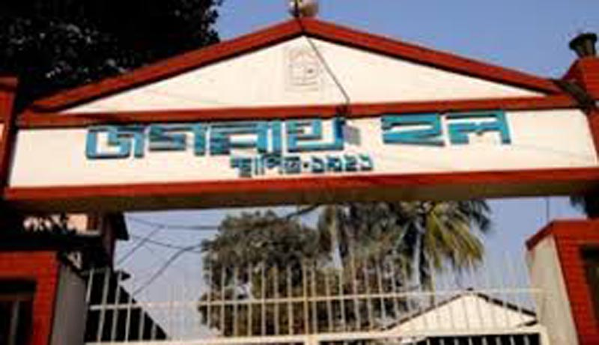
২৫ শে মার্চের গণহত্যা

Slide 14
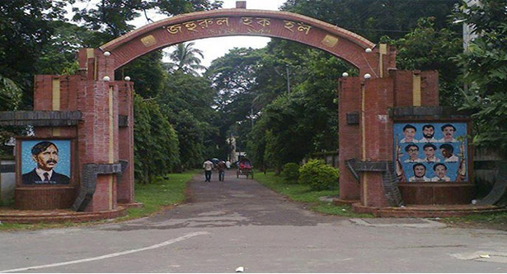
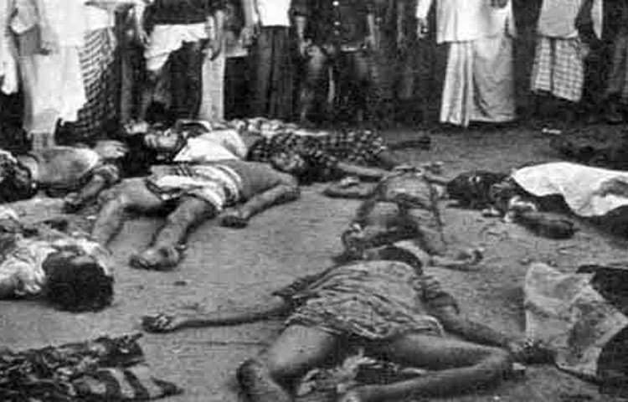
ঢাকা বিশ্ববিদ্যালয় হলগুলোতে হত্যাকান্ড

Slide 15
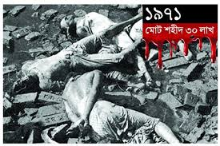
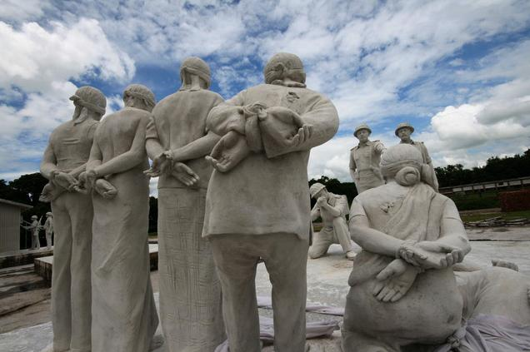
বুদ্ধিজীবি হত্যাসহ সারাদেশে হত্যাকাণ্ড

Slide 16
পাকিস্তানিদের নির্যাতন
Notes:
মো: রোকন উদ্দীন, হাফছা মজুমদার মহিলা ডিগ্রী কলেজ,জকিগন্জ,সিলেট। মোবাইল: ০১৭৫১২৩২১৯৮

Slide 17
বাংলাদেশের স্বাধীনতা ঘোষনা
গ্রেফতার হওয়ার পূর্ব মুহুর্তে (২৫ মার্চ রাত ১২ টার পর) বঙ্গবন্ধু শেখ মুজিবুর রহমান স্বাধীনতার ঘোষনা দেন। এ জন্য ২৬ মার্চ মহান স্বাধীনতা দিবস। ঘোষনাটি ছিল ইংরেজীতে যাতে বিশ্ববাসী ইহা বুঝতে পারেন।
বাংলা অনুবাদ- “ইহাই হয়ত আমার শেষ বার্তা,আজ হইতে বাংলাদেশ স্বাধীন। আমি বাংলদেশের জনগণকে আহবান জানাইতেছি যে, যে যেখানে আছে, যাহার যা কিছু আছে, তাই নিয়ে রুখে দাড়াও, সর্বশক্তি দিয়ে হানাদার বাহিনীকে প্রতিরোধ কর। পাকিস্তানি হানাদার বাহিনীর শেষ সৈন্যটিকে বাংলার মাটি হইতে বিতাড়িত না করা পর্যন্ত এবং চুড়ান্ত বিজয় অর্জন না করা পর্যন্ত লড়াই চালিয়ে যাও।”
Notes:
মো: রোকন উদ্দীন, হাফছা মজুমদার মহিলা ডিগ্রী কলেজ,জকিগন্জ,সিলেট। মোবাইল: ০১৭৫১২৩২১৯৮

Slide 18
স্বাধীনতার এ ঘোষনা পত্র বাংলাদেশের সকল স্থানে তদানীন্তন ইপিয়ার এর ট্রান্সমিটার, টেলিগ্রাম,ও টেলিপ্রিন্টারের মাধ্যমে প্রচার করা হয়। বঙ্গবন্ধুর স্বাধীনতার ঘোষনা ২৬ মার্চ দুপুরে চট্টগ্রামের আওয়ামী লীগ নেতা এম-এ- হান্নান চট্টগ্রামের বেতার কেন্দ্র থেকে একবার এবং সন্ধায় কালুর ঘাট বেতার কেন্দ্র থেকে দ্বিতীবার প্রচার করেন। ২৭ মার্চ কালুর ঘাটে স্থাপিত স্বাধীন বাংলা বিপ্লবী বেতার কেন্দ্র থেকে মেজর জিয়াউর রহমান বঙ্গবন্ধু শেখ মুজিবুর রহমানের পক্ষে স্বাধীনতার ঘোষনাটি পাঠ করেন। বঙ্গবন্ধুর ঘোষনার পর বাংলাদেশে ১৯৭১ সালে ২৬ মার্চ থেকে যে স্বাধীনতা যুদ্ধ শুরু হয় তা চলে নয় মাস। অতঃপর ১৯৭১ সালে ১৬ দিসেম্বর বাংলদেশ শত্রুমুক্ত হয়ে বিজয় অর্জন করে।
Notes:
মো: রোকন উদ্দীন, হাফছা মজুমদার মহিলা ডিগ্রী কলেজ,জকিগন্জ,সিলেট। মোবাইল: ০১৭৫১২৩২১৯৮

Slide 19
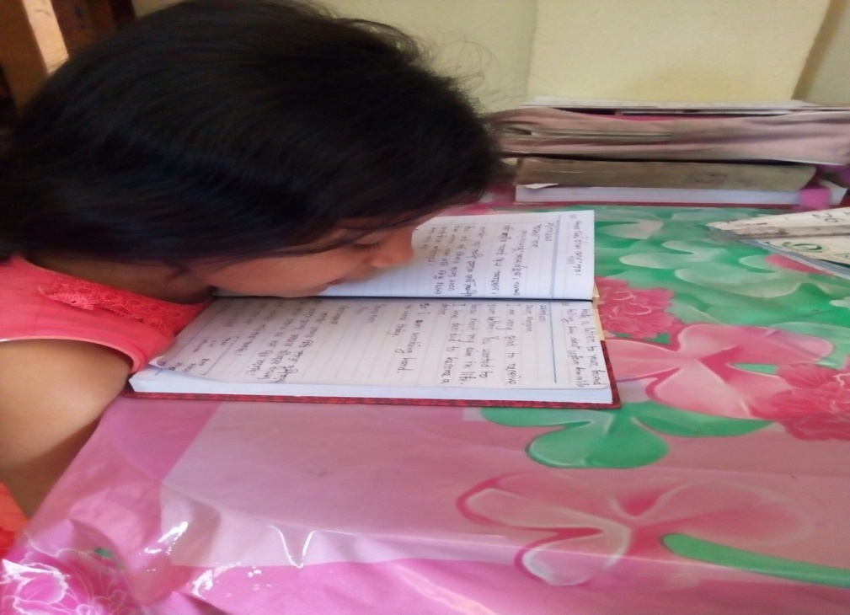
একক কাজ
প্রশ্ন: ১৯৭১ সালের ২৫ মার্চ বাঙালির উপর পাকিস্তানি সেনাদের গণহত্যা চালানর পাঁচটি কারণ লেখো।
Notes:
মো: রোকন উদ্দীন, হাফছা মজুমদার মহিলা ডিগ্রী কলেজ,জকিগন্জ,সিলেট। মোবাইল: ০১৭৫১২৩২১৯৮

Slide 20
জোড়ায় কাজ
প্রশ্ন: অপারেশন সার্চ লাইট কী ? ব্যাখ্যা কর। ২৫ মার্চকে কালরাত বলা হয় কেন ?
Notes:
মো: রোকন উদ্দীন, হাফছা মজুমদার মহিলা ডিগ্রী কলেজ,জকিগন্জ,সিলেট। মোবাইল: ০১৭৫১২৩২১৯৮

Slide 21
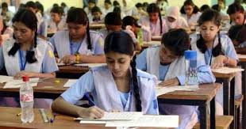
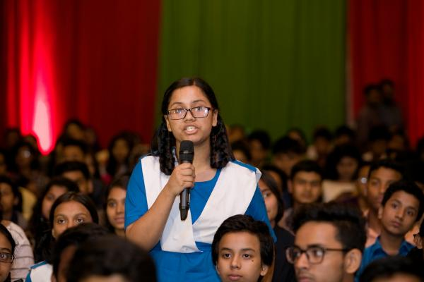
দলগত কাজ
প্রশ্ন:- ৭ই মার্চের ভাষণে স্বাধীনতা ঘোষনা হয়েছিল কিভাবে বুঝিয়ে লেখ।
Notes:
মো: রোকন উদ্দীন, হাফছা মজুমদার মহিলা ডিগ্রী কলেজ,জকিগন্জ,সিলেট। মোবাইল: ০১৭৫১২৩২১৯৮

Slide 22
মুল্যায়ন
১। কত তারিখ বঙ্গবন্ধুর সাথে সমঝোতা বৈঠক হয় ?
২। সরকার অস্ত্র জমা দেয়ার নিদের্শ দেন কত তারিখ ।
৩। বাংলাদেশে অস্থায়ী সরকার গঠিত হয় কত তারিখ ?
৪। মুজিব নগর সরকার শপথ গ্রহণ করে কত তারিখ?
৫। বাংলাদেশের অস্থায়ী সরকারের প্রধান সেনাপতি কে ছিলেন?
Notes:
মো: রোকন উদ্দীন, হাফছা মজুমদার মহিলা ডিগ্রী কলেজ,জকিগন্জ,সিলেট। মোবাইল: ০১৭৫১২৩২১৯৮

Slide 23
মুল্যায়ন সমাধান
১,উত্তরঃ ১৬ই মার্চ ১৯৭১
২.উত্তরঃ১৯৭১ সালের ২০ মার্চ।
৩.উত্তরঃ১০ই এপ্রিল
৪.উত্তরঃ১৭ই এপ্রিল
৫. উত্তরঃ কর্ণেল (অব.) এম.এ.জি ওসমানী
Notes:
মো: রোকন উদ্দীন, হাফছা মজুমদার মহিলা ডিগ্রী কলেজ,জকিগন্জ,সিলেট। মোবাইল: ০১৭৫১২৩২১৯৮

Slide 24
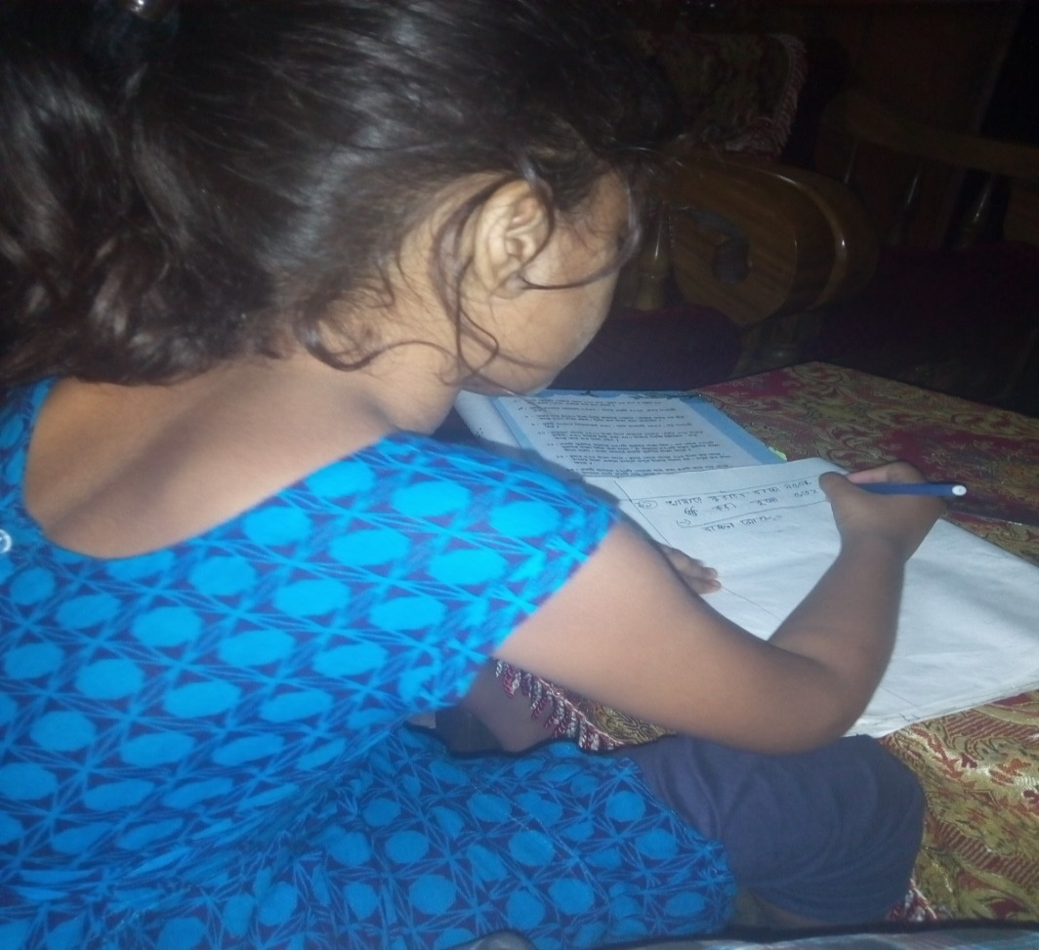
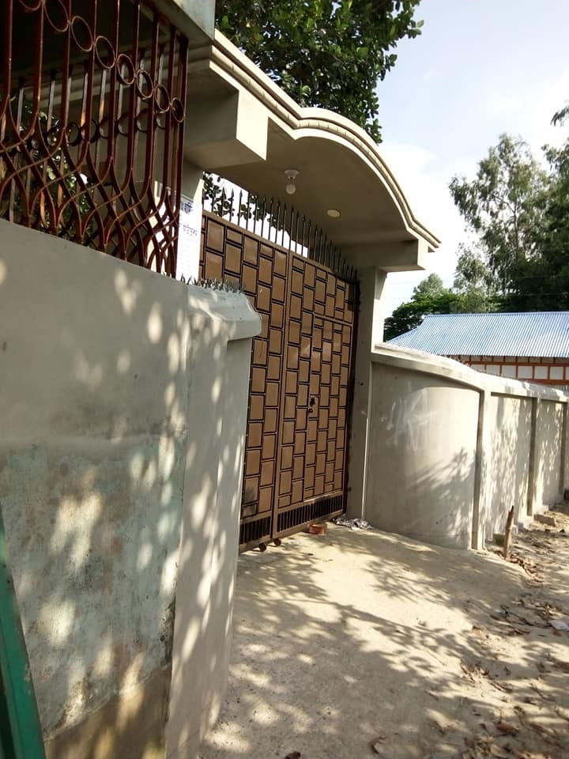
প্রশ্ন: ১৯৭১ সালের ২৫ মার্চের গণহত্যার বিস্তারিত বিবরন দাও। এ গণহত্যার নীল নক্সা কারা তৈরী করে ?
বাড়ির কাজ-
Notes:
মো: রোকন উদ্দীন, হাফছা মজুমদার মহিলা ডিগ্রী কলেজ,জকিগন্জ,সিলেট। মোবাইল: ০১৭৫১২৩২১৯৮

Slide 25
আল্লাহ হাফেজ
Notes:
মো: রোকন উদ্দীন, হাফছা মজুমদার মহিলা ডিগ্রী কলেজ,জকিগন্জ,সিলেট। মোবাইল: ০১৭৫১২৩২১৯৮

